Slide 1
丙型肝炎宣传教育知识要点介绍
2023年9月

Slide 2

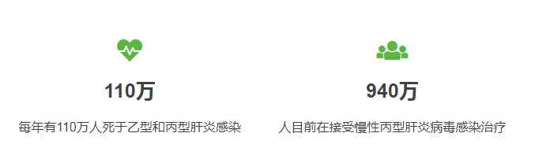
消除肝炎不容等待
每30秒钟就有一人死于肝炎相关疾病

Slide 3
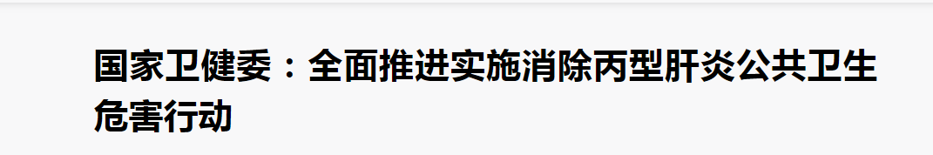




Slide 4
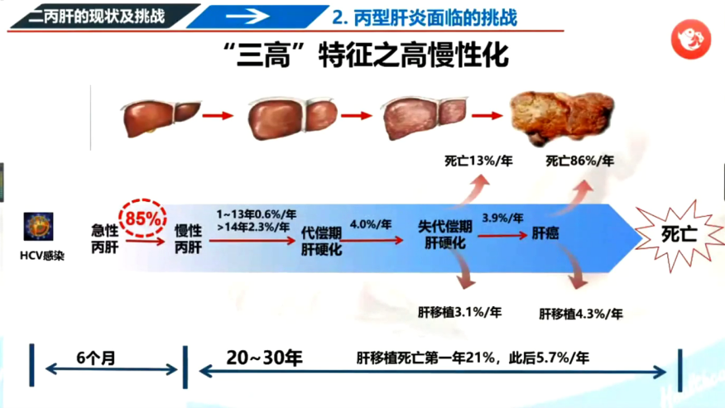

Slide 5
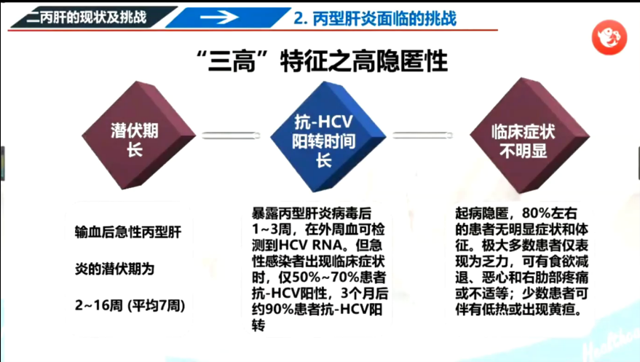

Slide 6
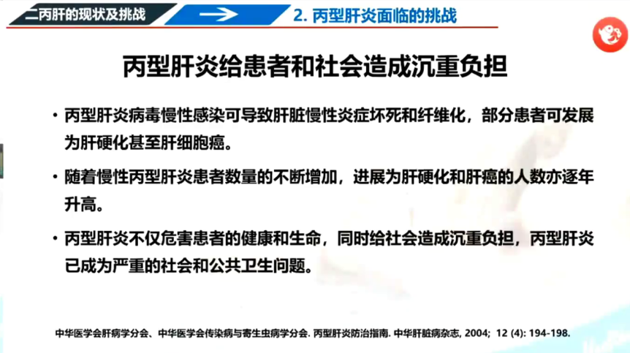

Slide 7
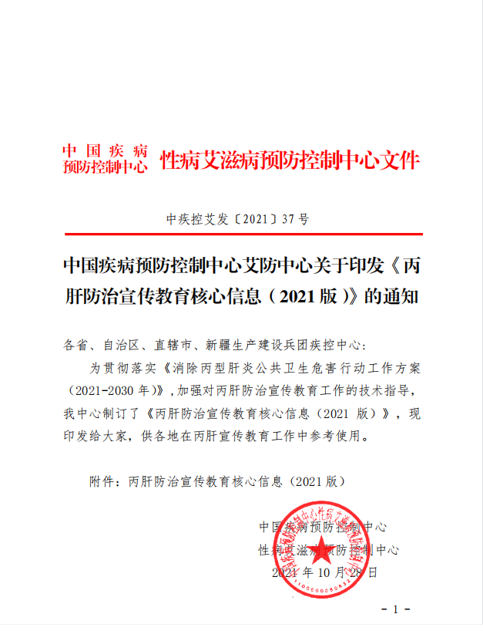
全面推进实施消除丙型肝炎公共卫生危害行动
五强、一大、一落实
  加强宣传教育
  加强综合干预
  加强药品供给
  加强信息管理
  加强转介和规范治疗
  落实医保政策
  加大检测力度

Slide 8
2020年肝癌死亡人数
乙肝和丙肝抗病毒治疗是对肝硬化、肝癌的二级预防
丙肝防治的重点是早期发现、早期诊断、早期治疗

Slide 9
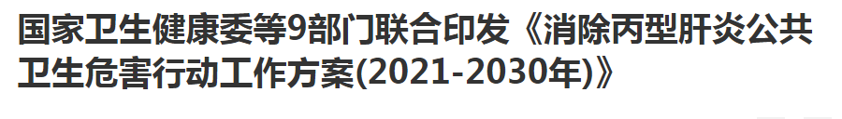
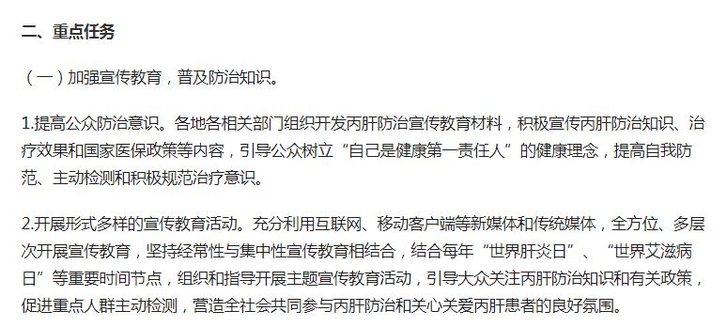

Slide 10

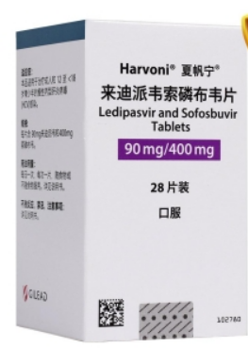
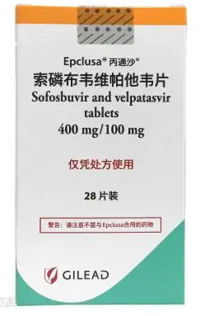
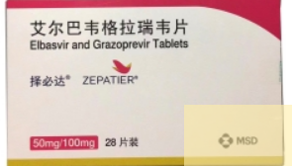
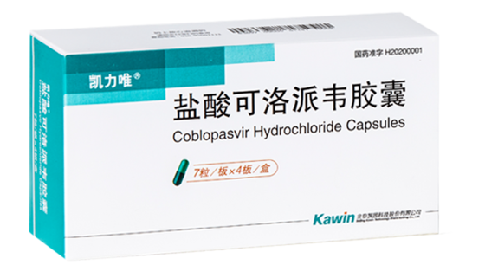
全球估计有7100万人感染慢性丙型肝炎病毒
全国丙肝患者约有760万人，每年发现并报告20万例
有4种被纳入医保目录
  三种进口药物
  一种国产药物
90%以上的丙型肝炎患者口服直接抗病毒药物(DAA)12周，可实现彻底治愈

Slide 11
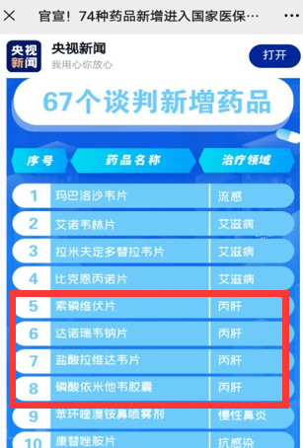

Slide 12
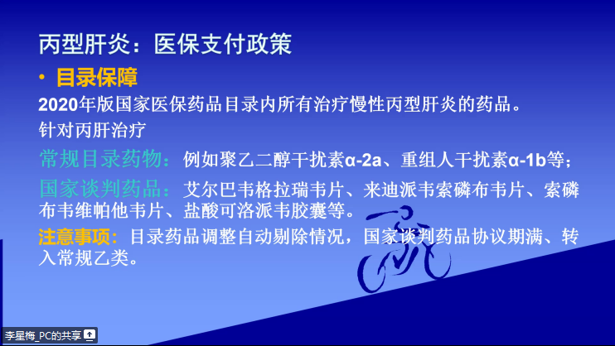

Slide 13
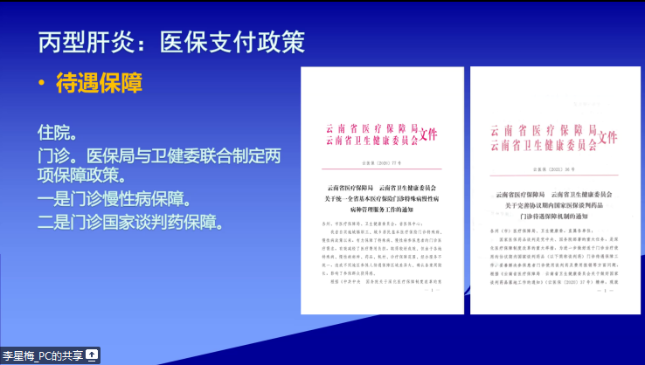

Slide 14
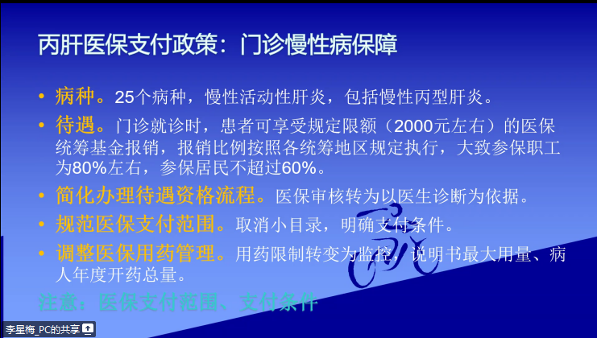

Slide 15
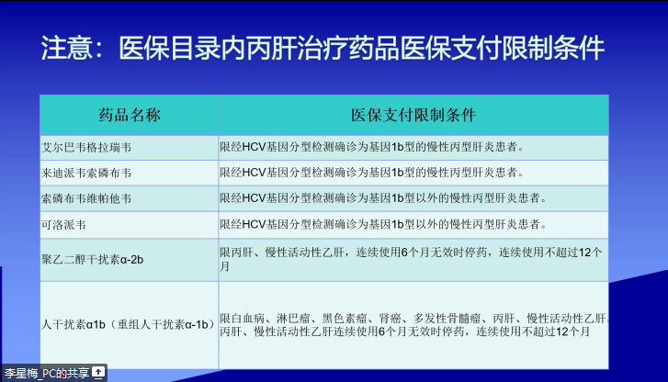

Slide 16
丙肝从发现到治愈-1
1989年：发现丙型肝炎病毒-非甲非乙型肝炎病毒
1991年：首次治疗丙型肝炎
  美国FDA首次批准丙肝治疗药物-干扰素ɑ-2b，但持续病毒学应答率很低，治愈率仅为6%
2010年：快速检测问世
  FDA批准了第一个HCV快速血液检测，用于15岁及以上高危患者，该检测仅在20分钟内即可获得结果

Slide 17
丙肝从发现到治愈-2
2011年：7月28日-第一个世界肝炎日：新药开发
  在全球丙肝负担日益沉重，影响1.5-1.7亿人生命健康背景下，WHO及美国总统奥巴马正式宣布7月28日为世界肝炎日
  同一年，第一代抗病毒药物，蛋白酶抑制剂暂露头角，可直接作用于HCV的非结构蛋白，干扰病毒在宿主肝细胞内的复制和组装，当其与聚乙二醇干扰素及利巴韦林联用24-48周时，基因1型HCV患者的治愈率可提高至70%
2013年：FDA批准了新抗病毒药物
  当使用全口服药方案治疗，或与聚乙二醇干扰素、利巴韦林联用时，预计90%的患者经过12-24周的治疗，将获得治愈，且严重副反应很少

Slide 18
我国丙肝防治历程
2007年 丙肝病例报告纳入艾滋病病例报告月、季、年报（无个案信息）
2007-2010年血清流行病学调查（15类人群，共计144459人），获得相关人群的
感染状况，对吸食安纳咖人群开展了较系统的专题流调
2010年 丙肝哨点监测系统建立（87个，5类人群），整合在艾滋病哨点监测工作
2014.07：《丙型病毒性肝炎筛查及管理（WS/T453-2014）》标准
2017.11：《中国病毒性肝炎防治规划（2017-2020年）》
2018.03：《丙型肝炎诊断（WS213-2018）》标准
2018.09：DAA纳入《国家基本药物目录（2018版）》
2019.12：3个DAAS组合纳入国家医保目录，平均降价85%
国家医保局、国家卫生健康委《关于做好2019年国家医保谈判药品落地工作的通知医保发{2019}73号）
丙型肝炎防治指南（2019年更新版）》

Slide 19
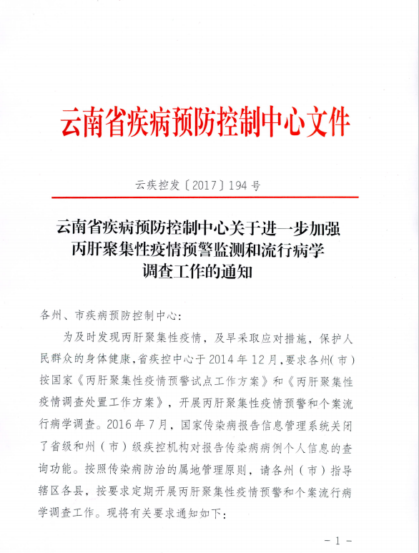
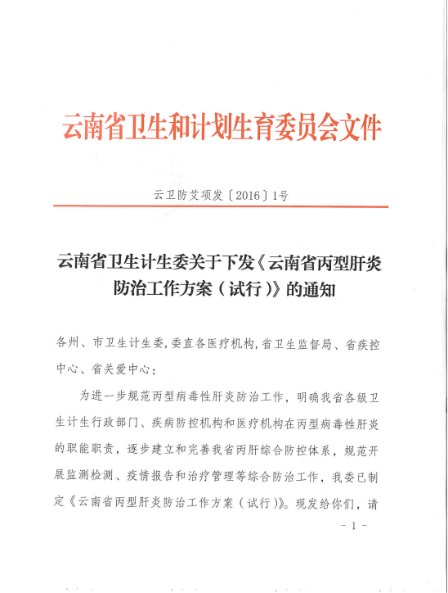
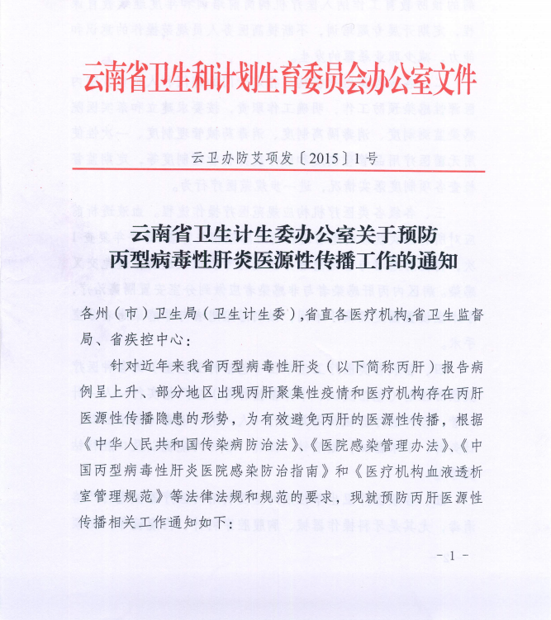
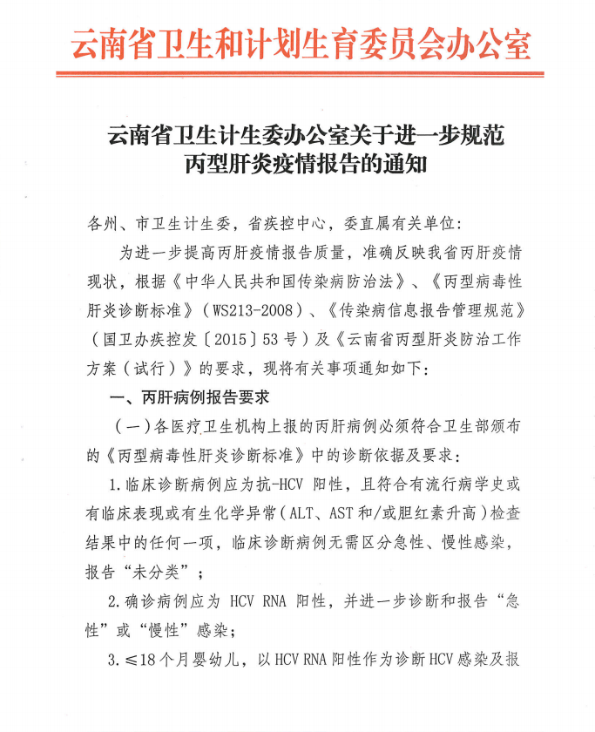
我省丙肝防治历程
2014年，丙肝防治工作转至性艾所
2015-2017先后出台《预防丙型病毒性肝炎医源性传播工作的通知》、《进一步规范丙型肝炎疫情报告的通知》《云南省丙型肝炎防治工作方案（试行）《进一步加强聚集性疫情预警监测和流行病学调查工作的通知》
丙肝聚集性疫情预警
丙肝综合试点项目
……

Slide 20
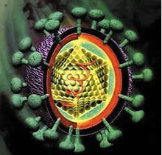
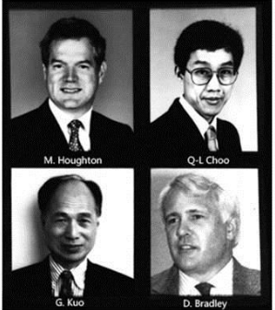
丙型肝炎基本介绍
病原体
  丙肝病毒
  1989年英国科学家Michael Houghton和他的同事们测出了病毒的基因序列克隆出了丙肝病毒
丙型肝炎是肝硬化和肝癌的一个主要致病因素
目前尚无针对丙肝的有效疫苗，但正在开展这方面
的研究

Slide 21
传播途径-1
常见传播途径
  不安全注射做法
  不安全的卫生保健（重复使用或者没有彻底消毒医疗器械（尤其是针筒和针头）
  输入未经筛查的血液和血液制品
  注射吸毒
  可导致血液接触的性行为
  未经严格消毒的牙科器械
  内镜
  针刺、纹身、扎耳孔、共用牙刷或剃须刀

Slide 22
传播途径-2
  不常见传播途径
    性行为
      多性伴及感染其他性传播疾病者感染丙肝病毒的危险性更高
    母婴传播 概率小于6%（母亲体内丙肝病毒量高增加垂直传播的风险）
  不传播
    母乳
    食品或水
    与感染者拥抱、接吻以及共用食品或饮料

Slide 23
感染丙肝的妇女
感染丙肝的妇女应及时治疗，治愈前应避免怀孕
确诊感染丙肝病毒的孕妇
  临床上应避免侵入性操作
  尽量缩短产程，分娩时减少会阴侧切、胎膜早破等手术操作
  尽量减少和避免新生儿暴露感染的机会
  感染丙肝病毒的母亲乳头有破损时，应避免母乳喂养

Slide 24
丙肝临床表现
  潜伏期
  2周至6个月
急性症状
  发热
  全身乏力
  食欲不振
  恶心
  呕吐

Slide 25
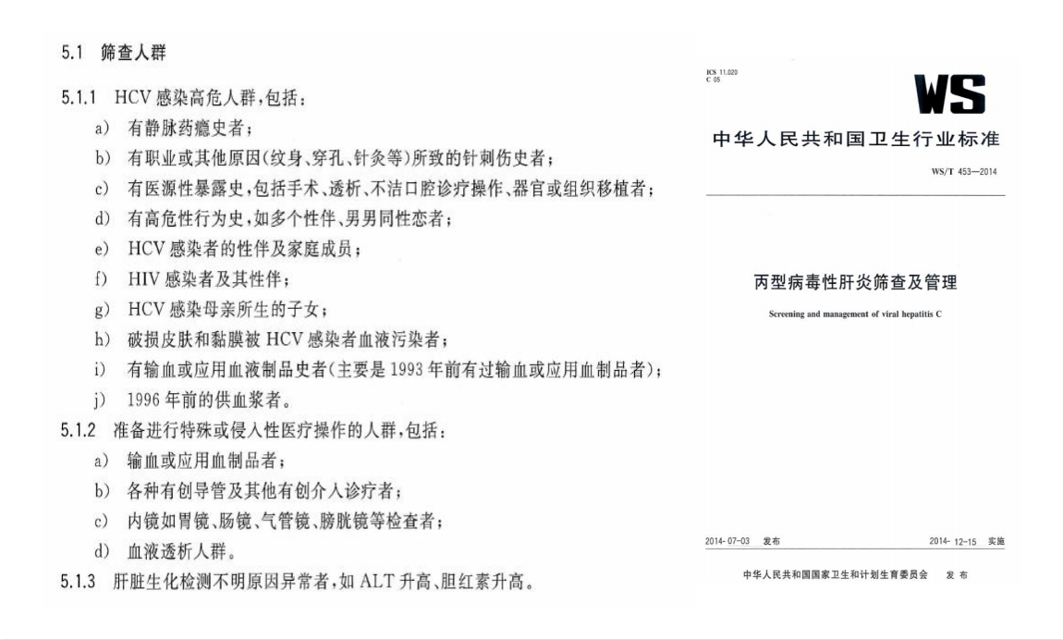
谁需要做丙肝检测？

Slide 26
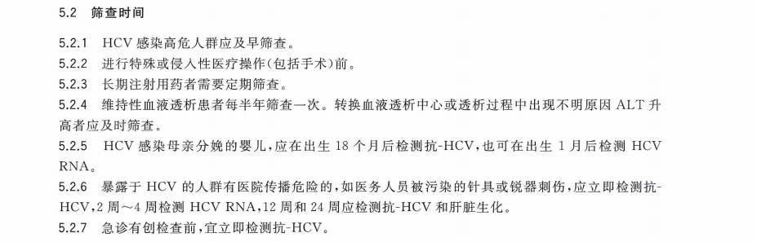
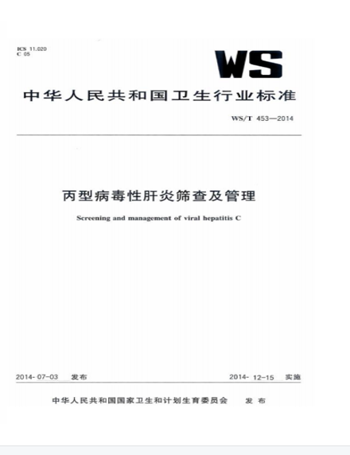
筛查的时间

Slide 27
健康教育是丙肝防控的社会疫苗
普及疾病防治知识，养成良好生活方式
营造良好的医疗秩序和社会氛围
动员全社会力量积极主动参与丙肝防

Slide 28

做自己健康的第一责任人
提高三个意识：
1.自我防范
2.主动检测
3.规范治疗
强调两个结合：
1.经常性宣传
2.集中性宣传
重要时间节点
规范医疗行为（自我医疗）
拒绝非法诊疗和自我医疗
（纹眉、打耳洞、纹唇线）
拒绝毒品
拒绝共用针具吸毒

Slide 29
责任与义务
丙肝患者的合法权益受法律保护
  任何单位和个人不得歧视丙肝患者
故意传播丙肝的行为要承担法律责任
  丙肝患者不得以任何方式故意传播丙肝病毒，故意传播，给
  他人人身、财产造成损害的，依法承担相应民事和刑事责任

Slide 30
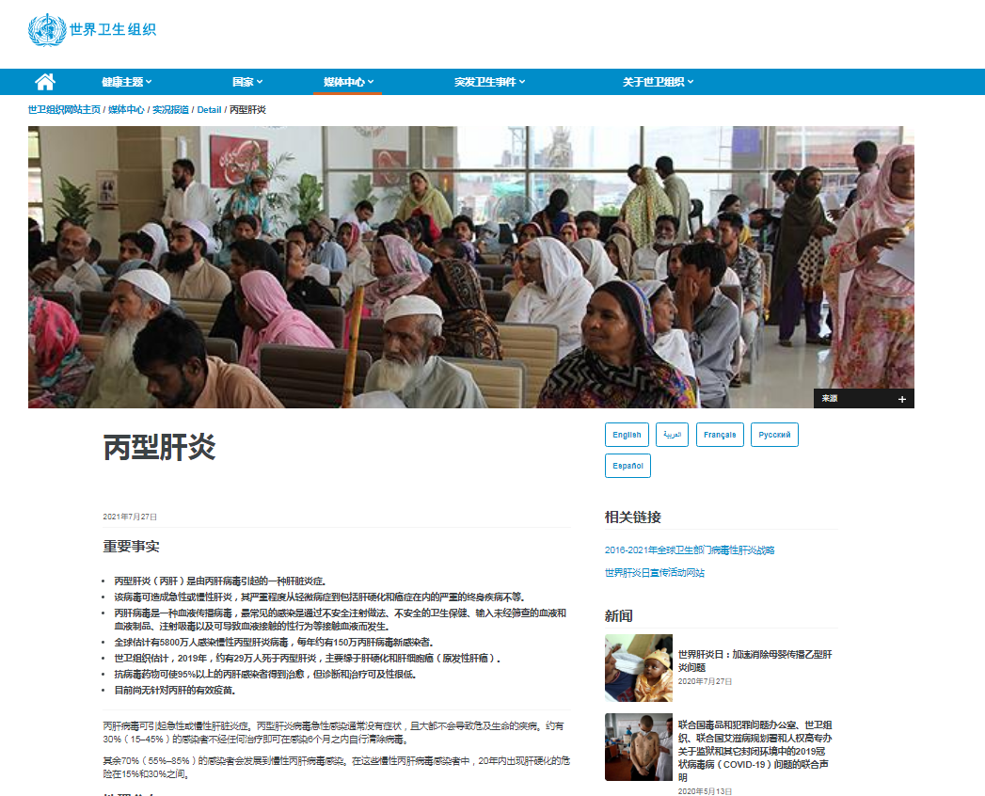
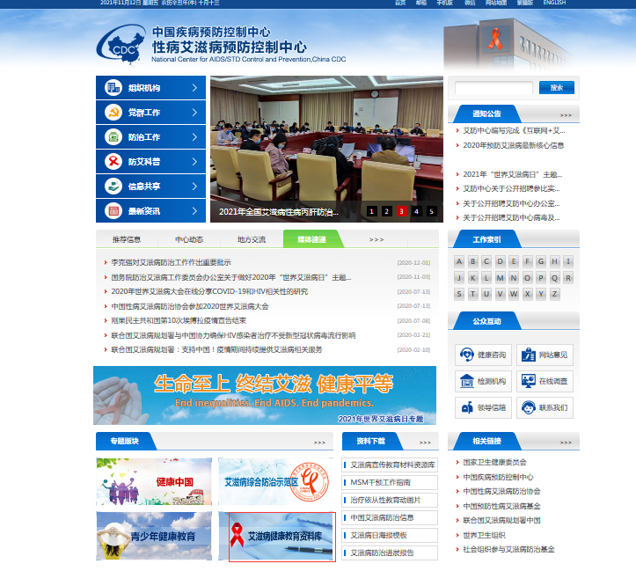
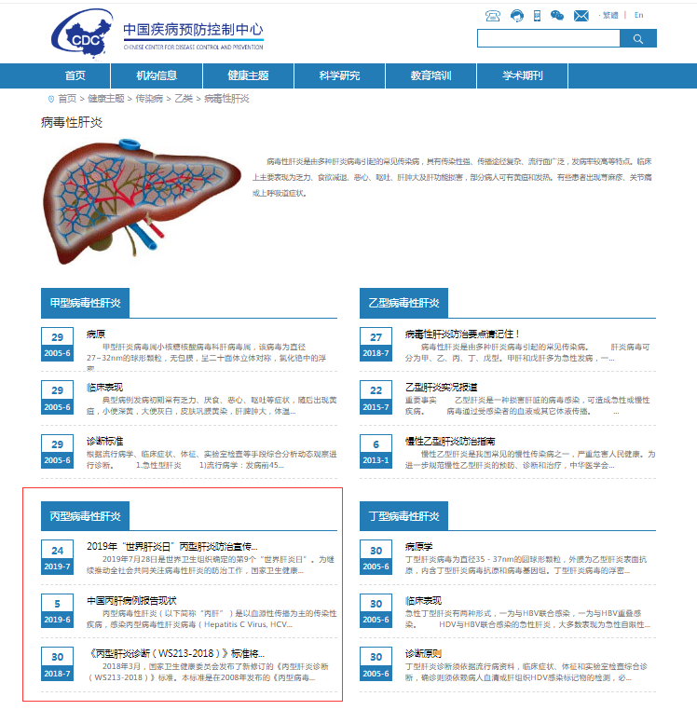
资料来源

Slide 31
谢谢大家！

